Slide 1
1. В чём заключаются особенности музейной педагогики?
2. Что такое музей? Для какой цели создают музеи?
3. Перечислите виды музеев, которые вы знаете.
4. Перечислите характерные черты детских музеев.
5. Как вы можете использовать в практике дошкольного образования Голышмановский краеведческий музей?
7. Какие мини-музеи можно создать в детском саду?

Slide 2
Музейная педагогика, как инновационная педагогическая технология в ДОУ

Slide 3
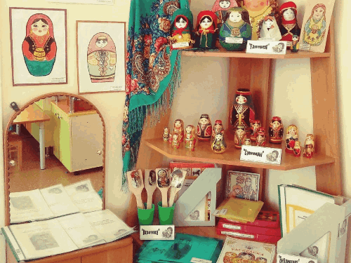
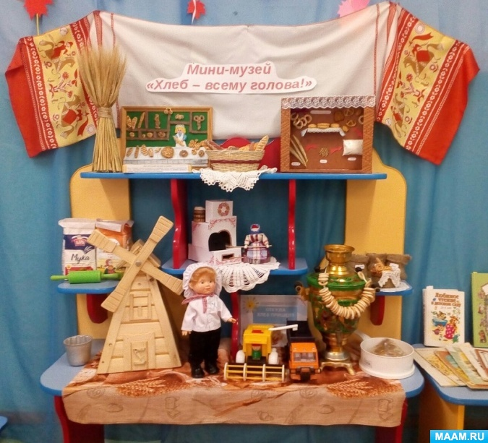
Музейная педагогика — это научно-практическая дисциплина на стыке музееведения, педагогики и психологии, рассматривающая музей как образовательную систему и направленная на оптимизацию взаимодействия музея и посетителя. Исходя из этого предметом музейной педагогики является музейная коммуникация
Notes:
Музейная педагогика — достаточно известное направление современной педагогики. Она имеет длительную историю, хотя в дошкольном образовании стала играть существенную роль только в последние десятилетия. Если говорить о музейной педагогике как о научной дисциплине, нужно подчеркнуть ее интегрированный характер. Развитие этого направления происходит благодаря взаимодействию музееведения, педагогики и психологии.
Изначально музейная педагогика подразумевала прежде всего сотрудничество детского сада и музея, организацию посещений, экскурсий в музеи разной тематики. Сотрудники музеев разрабатывали специальные экскурсии для дошкольников, организовывали различные мероприятия. Однако в последние десятилетия музейная педагогика в значительной степени изменилась, так как дошкольные учреждения стали создавать собственные мини-музеи, а организация и использование мини-музеев рассматривается как особая форма работы с детьми и родителями. В то же время на базе музеев создаются разнообразные детские музейные центры, объединения и т.п.
В настоящее время в дошкольной музейной педагогике выделяют два крупных направления:
1) сотрудничество детского сада с музеями (краеведческими, художественными и т.п.);
2) создание и использование мини-музеев в дошкольном учреждении.
Есть дошкольные учреждения, которые реализуют одно из указанных направлений, но многие успешно сочетают оба.
Музейная педагогика помогает решать практически все задачи дошкольного образования и может быть использована для реализации как основной, так и дополнительных программ дошкольного образования.
Это направление играет большую роль в формировании системы ценностей ребенка, в его приобщении к историческому, культурному, природному наследию; способствует воспитанию толерантности, познавательному, творческому и эмоциональному развитию.
Музейная педагогика является инновационной технологией в сфере личностного воспитания детей в специально организованной предметно-пространственной среде.
В условиях детского сада настоящий музей организовать невозможно, а вот экспозиции «мини-музеи» вполне реально.
В ДОУ решаются задачи по приобщению детей к народной культуре, познанию прошлого, проявляется всё больший интерес к традициям, истории, культуре своей малой родины.

Slide 4
В процессе обучения должны быть задействованы ум, сердце и руки ребенка» И. Г. Песталоцци
Цель музейной педагогики – создание условий для развития личности путём включения её в многообразную деятельность музея
Задачи музейной педагогики:
Формирование системы критериев и механизмов оценки образовательного результата музейной педагогики.
Обогащение предметно-развивающей среды ДОУ.
Формирование у дошкольников представления о музее.
Развитие познавательных способностей и познавательной деятельности.
Формирование проектно-исследовательских умений и навыков.

Slide 5
Принципы музейной педагогики:
Наглядность.
Доступность.
Динамичность.
Содержательность (материал должен иметь образовательно-воспитательное значение для детей, вызывать в детях любознательность).
Обязательное сочетание предметного мира музея с программой, ориентированной на проявление активности детей.
Последовательность ознакомления детей с музейными коллекциями (в соответствии с задачами воспитания дошкольников на каждом возрастном этапе).
Гуманизм (экспонаты должны вызывать бережное отношение к природе вещей).
Поощрение детских вопросов и фантазий при восприятии.
Активность детей в усвоении музейного наследия, которая проявляется на уровне практической деятельности как отражении полученных знаний и впечатлений в продуктах собственного творчества, в продуктивной деятельности (рисовании, лепке, сочинении историй)
Подвижность структуры занятий-экскурсий (четкий сценарий, но возможность импровизации).
Любая экспозиция должна учитывать следующую логическую цепочку: восприятие - понимание - осмысливание – закрепление - применение.
Notes:
Важная особенность мини-музеев в развивающей среде – участие в их создании детей и родителей. В настоящих музеях трогать ничего нельзя, а вот в мини-музеях не только можно, но и нужно!
В обычном музее ребенок – лишь пассивный созерцатель, а здесь он – соавтор, творец экспозиции. Причем не только он сам, но и его папа, мама, бабушка и дедушка.
Каждый мини-музей – результат общения, совместной работы воспитателя, детей и их семей.
Обращаясь к методическому аспекту разработки технологии музейной педагогики, хочется обратить внимание на то, что работа с детьми предполагает не только качество и количество полученной информации в ходе знакомства с экспозициями мини-музеев, – важно добиться у детей пробуждения творческой активности.
Поэтому очень важно продумать обязательное включение практической части в ходе знакомства с экспозициями мини-музеев.
Это могут быть разнообразные игры музейного содержания: игры-развлечения, игры-путешествия, игры-графические упражнения, интеллектуально-творческие игры, игры по сюжету литературных произведений.
Помимо игр можно использовать такие виды работы, как:
- заполнение музейных дневников, в которых могут быть представлены детские рисунки, коллажи, аппликации, схемы;
- выполнение различных заданий: нарисовать, вылепить, придумать свое название, загадку, сочинить сказку

Slide 6
Этапы создания мини-музея
постановка целей и задач перед родителями воспитанников детского сада (проведение консультации, индивидуальная работа);
выбор помещения (количество посетителей и экспонатов);
сбор экспонатов;
оформление мини-музея (учёт эстетических норм; соблюдение правил безопасности);
разработка тематики и содержания экскурсий и занятий для ознакомления детей с экспонатами; разработка перспективно-тематического плана работы, в котором предусматривались не только занятии с детьми, но и мероприятия для родителей, а также конкурсы и выставки, выбор экскурсоводов (педагоги и сами дошкольники);
открытие мини-музея с приглашением детей, родителей.
Notes:
Создание мини-музея - трудоёмкая работа, которая состоит из нескольких этапов:

Slide 7
Правила посещения музея
1. К посещению музея необходимо серьёзно, целенаправленно готовиться, а потом закрепить полученные знания и впечатления. Ребёнок не подготовлен к восприятию сложного символического языка музея. Задача педагога состоит в том, чтобы помочь маленькому человечку в этой непростой и очень важной познавательной деятельности
2. Необходимо четко осознавать конечную задачу своей деятельности – формирование творческой личности, способной заинтересованно воспринимать культурное наследие и сознавать свою ответственность не только за его сохранение, но и за приумножение и передачу этого наследия другим поколениям
Notes:
При определении содержания необходимо:
1. Заранее подобрать разнообразные музейные экспонаты и их количество. Например: для проведения выездной экспозиции «музейного сундучка» может понадобиться несколько предметов одного назначения (скалочки, расписные ложки, свистульки и т.д.). В этом случае они не все выставляются витринах, а приобретаются в прок и до времени хранятся в «запасниках».
2. Определяя тематику экспозиций, придерживаться правила «постепенной смены»: что-то для детей остаётся знакомым, а что-то новое вносится поэтапно.
3. Если на начальном этапе нет разнообразия материала – ни в коем случае не выставляйте его весь. Главная задача музея в дошкольном учреждении постоянно поддерживать к нему живой интерес воспитанников и не допускать скучного однообразия.
4. Обязательно выстраивать перспективу работы музея. Не надо гнаться за активным обновлением материалов. Отдельные темы и экспонаты будут присутствовать в вашем музее с определённой цикличностью. Это связано с особенностями воспитательного процесса ДОУ: знакомство с отдельными темами проходят у дошкольников поэтапно, с добавлениями и усложнением в зависимости от возраста.
В условиях систематической работы и методически правильной организации педагогического процесса не только возможно, но и необходимо начинать обучение музейному восприятию с раннего возраста. При этом неоценимо велика роль музея, его огромные возможности для приобщения к миру музейных ценностей.

Slide 8
Notes:
Из истории создания музеев
Слово «музей» происходит от слова «муза».
В древнегреческой мифологии музы — дочери бога Зевса, покровительницы наук и разных видов искусств. Храмы, посвященные музам, назывались музеонами.
Соответственно, изначально музей — это храм муз.

Slide 9
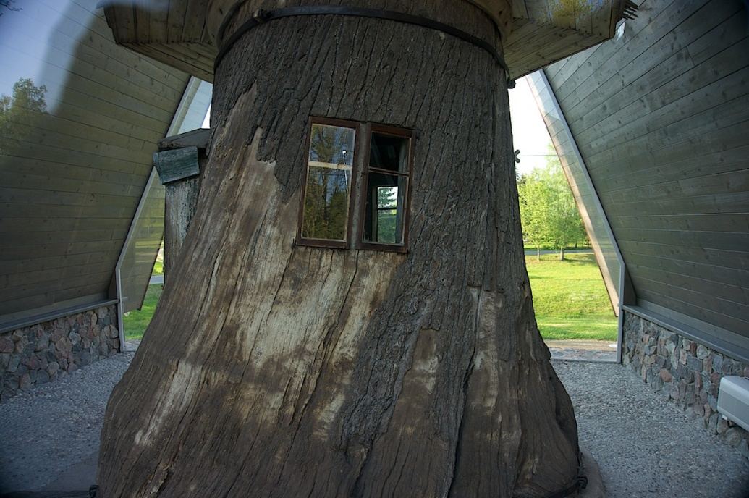
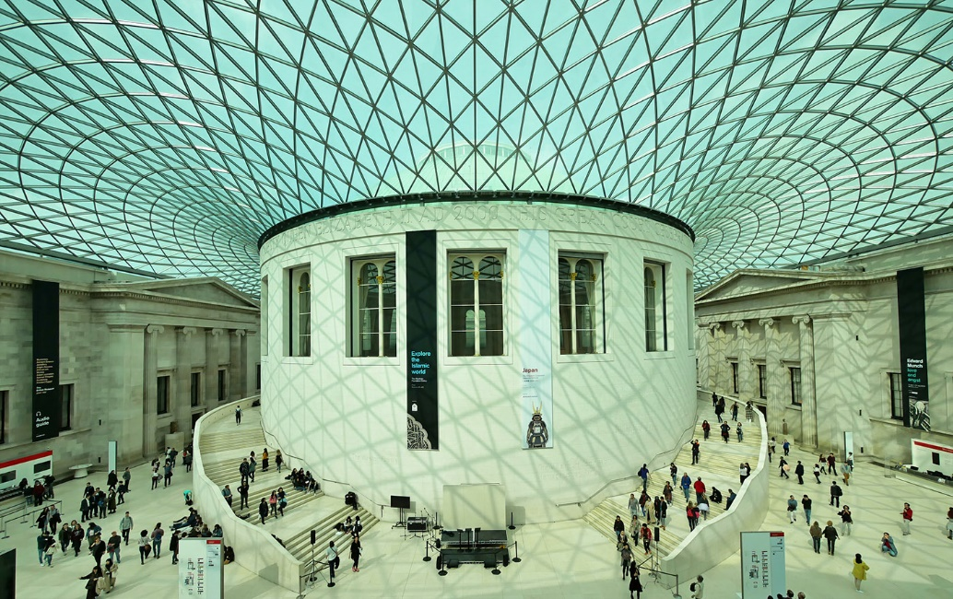
Современные музеи большие и маленькие
Самый маленький музей мира находится в Литве, в деревне Биетай. Он размещается в дупле старого дуба.
В числе экспонатов музея — кости мамонта, древнее оружие, рыцарские панцири, коллекция старинных монет и даже библиотека из 200 книг. Чтобы «дубовый музей» не отсырел, реставраторы надели на него стеклянный «плащ».
Самый старый музей мира — Британский музей в Лондоне.
Главный исторический музей страны и один из крупнейших в мире. Здесь представлены сокровища римской, египетской и азиатской культур, коллекция европейских художественных полотен.
Notes:
В современном обществе музеи продолжают свою культурную и просветительскую деятельность. В мире насчитывается не один десяток тысяч музеев, больших и маленьких, всемирно известных и имеющих ограниченный круг посетителей. Свой музей существует почти в каждом городе планеты. Музеи стали очень разными и необычными.
Одним из самых больших и известных художественных музеев в мире является государственный Эрмитаж (г. Санкт-Петербург). Он занимает семь зданий: Зимний дворец, Малый Эрмитаж, Большой (Старый) Эрмитаж, Новый Эрмитаж, Эрмитажный театр, Меньшиковский дворец и бывшее здание Главного штаба. В настоящее время Эрмитаж является еще и культурно-образовательным учреждением, в котором посетителям читают лекции на самые разнообразные темы, работают школьный и молодежный центры.

Slide 10
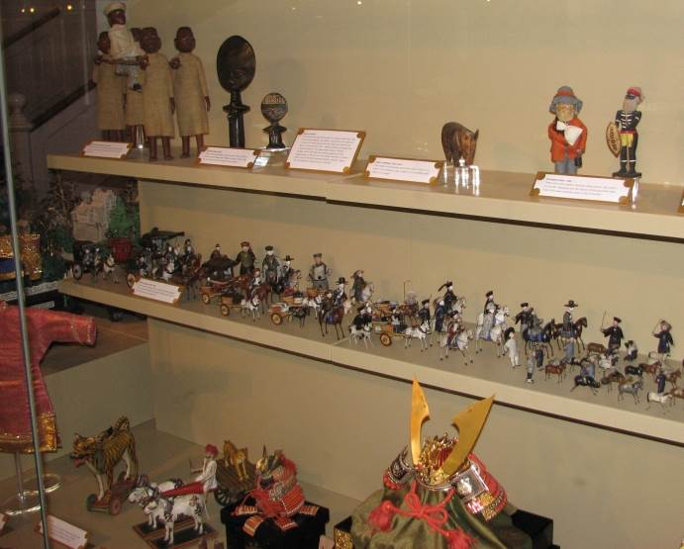
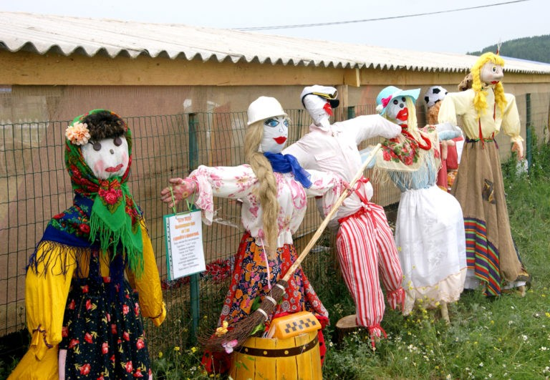
Самые необычные музеи
музей школьных наказаний (Уругвай),
музей детства (Великобритания),
музей лжи (Германия, Критиц),
музей шарлатанства (США, Сент-Луис),
музей шпаргалок (Болгария, София и Россия, г. Вятка),
музей огородных пугал (Ивановская область),
музей сновидений (г. Санкт-Петербург),
музей чертей (Литва, г. Каунас),
музей мифов и суеверий (Ярославская область,
г. Углич),
музей ангелов (Карелия, г. Кондопога),
музей буквы «Ё» (Москва),
музей дореволюционного воздуха (Подмосковье),
Центр необычных музеев, который включает в себя семь музеев, в том числе музей картофеля, музей запахов,
музей пасхальных зайцев (Германия)

Slide 11
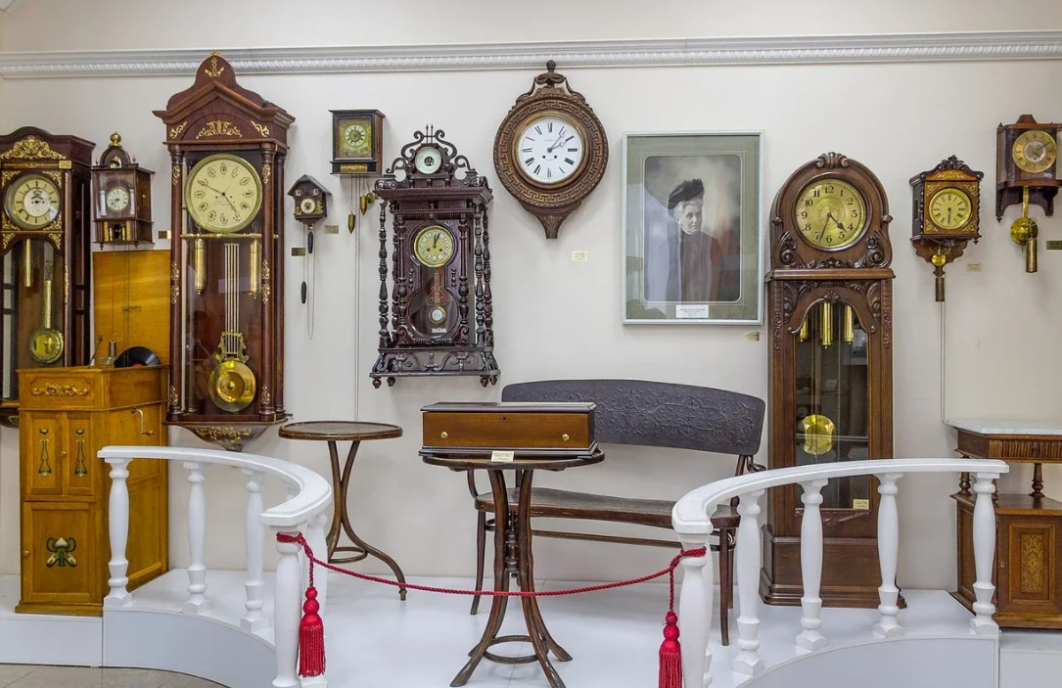
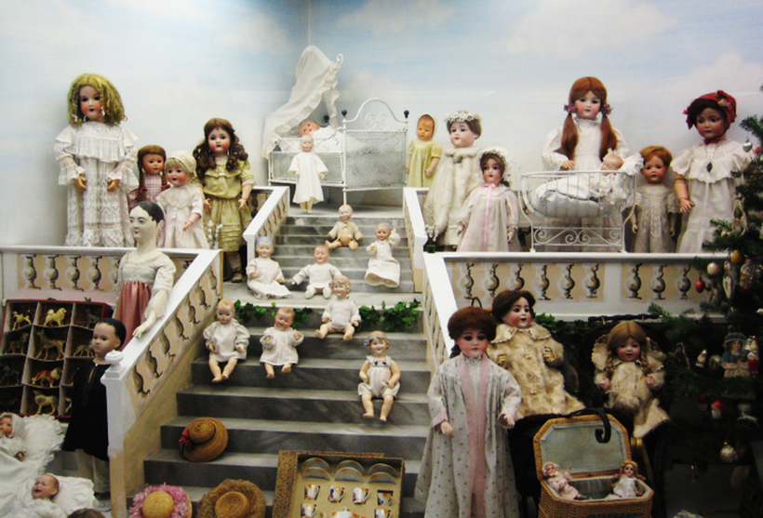
Музей одного предмета
музей часов (г. Ангарск, Иркутская область),
музей валенка (г. Москва, г. Мышкин Ярославская область),
музей утюга (г. Переславль-Залеский, Ярославская область),
музей плюшевых мишек (Великобритания),
музей календарей (Украина, г. Ялта),
музей велосипедов (г. Москва),
музей кукол (Чехия, г. Прага),
музей оловянных солдатиков (Вологодская область, г. Череповец),
музей счетов (Китай, уезд Цисянь),
Notes:
В основе организации музея одного предмета лежит системный подход. Такой музей может быть посвящен самому обычному бытовому предмету — утюгу, замку, ботинку, почтовому ящику, зонту, часам и т.д., ведь любая вещь несет в себе разнообразную информацию. Экспозиция повествует об истории возникновения предмета, о том, как он выглядел в старину или как выглядит в разных странах. Посетители могут познакомиться с процессом его изготовления, материалами, которые для этого используются, с разнообразием вариантов предмета, интересными историями, которые так или иначе с ним связаны.

Slide 12
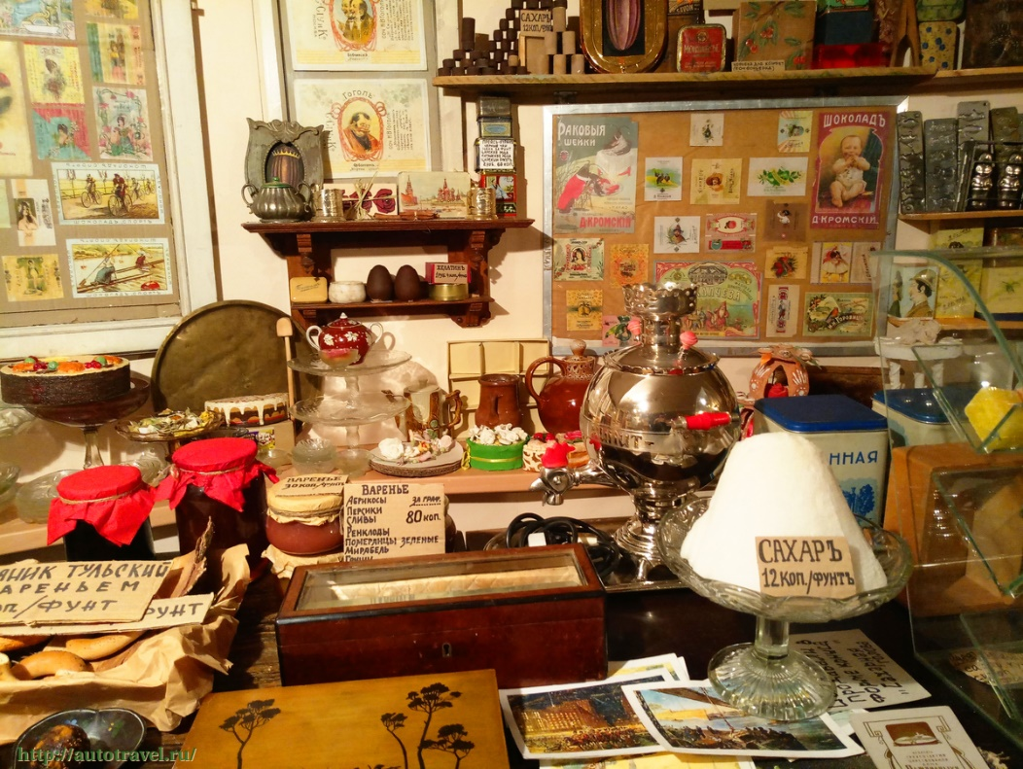
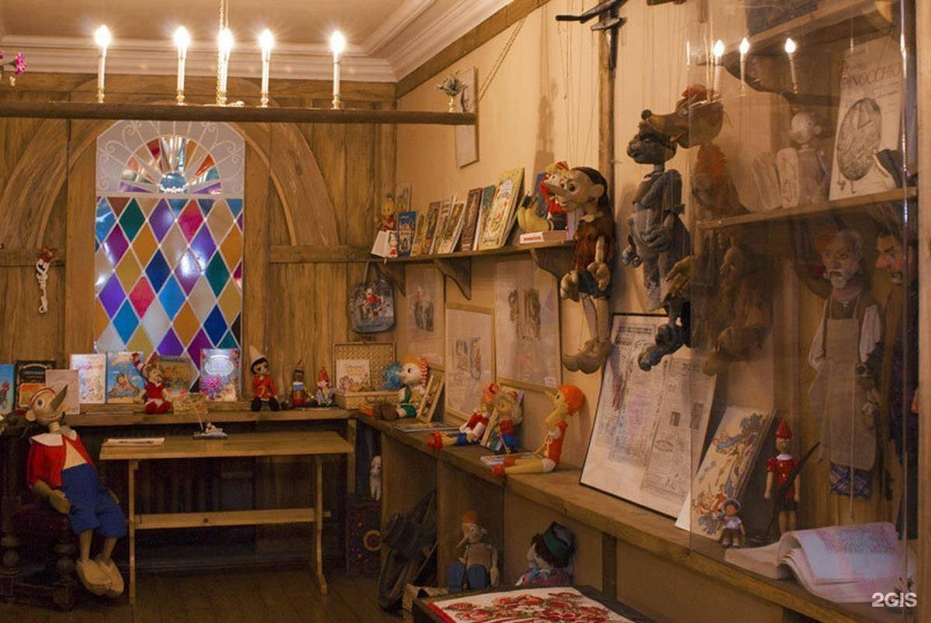
Музей одного предмета
музей гармошки (г. Москва),
музей салфеток (Россия),
музей лыж (Норвегия,г. Осло),
музей спичек (Швеция, г. Йенчепинг),
музей компьютерных мышек, музей мебели (г. Москва),
музей термометров (США, г. Онсете, штат Массачусетс),
музей бумаги (Япония),
музей конфет (г. Москва),
музей новогодних елок (США),
музей Буратино — Пиноккио (г. Москва),
коллекция почтовых открыток (Венгрия, г. Серенч),
музей шахмат (г. Москва),
музей ситца (г. Иваново), музей льна (г. Смоленск), музеи самовара и пряника (г. Тула).

Slide 13
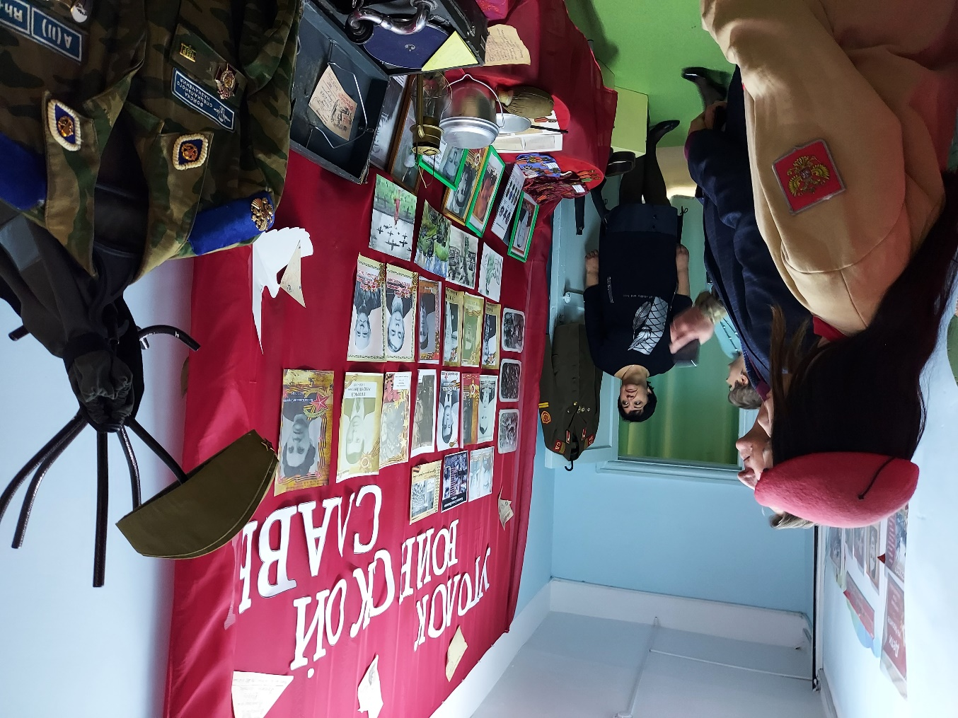
Уголки воинской Славы
В рамках патриотического проекта
«Гордиться славою своих предков не только можно, но и должно…»
(торжественное открытие 3 ноября 2022 г. д/с №3 «Вишенка», д/с №1 «Аленушка»
Notes:
В Уголках воинской Славы дошкольники своими руками смогли прикоснуться к экспонатам – предметам походного обмундирования, наградам, письмам и документам, которые помогут дошкольникам познакомиться с историей нашей страны, историей своей семьи, понять подвиг солдат, проявленный во время Великой Отечественной войны.
Мини-музеи, Уголки воинской Славы - хороший материал для исследовательских проектов!

